Slide 1
PROJET
« APPUI AU PLAN NATIONAL DE TRANSITION ENERGETIQUE DES COMMUNES EN TUNISIE,
INTRODUCTION DU LABEL ACTE/MEA »
Guide de l’éco-construction pour les collectivités locales Tunisiennes

Slide 2
Guide de l’éco-construction pour les collectivités locales Tunisiennes
Partie I
I-1- Contexte énergétique de la filière de la construction en Tunisie et objectifs de la transition énergétiques.
I-2- Cadre réglementaire et incitatif pour la maitrise de l'énergie.
I-3- Programme ACTE.
I-4- Définition des concepts clés de l'Eco construction : Construction et aménagement / Matériaux et techniques de construction Matériaux et techniques innovantes etc.

Slide 3
Guide éco-construction pour les collectivités locales
I-1. Contexte énergétique et objectifs de la transition énergétique
I-1-1. Situation énergétique du secteur du bâtiment (Résidentiel et Tertiaire)
Situation actuelle du secteur du Bâtiment (Résidentiel + Tertiaire) en Tunisie
36%
59,4%
Énergie Finale
Énergie Électrique
Source : IEA 2019
Le secteur du bâtiment :
1ème consommateur d’Énergie Finale, avec ~ 2 977 ktep !
1er consommateur d’électricité, avec 840 ktep !

Slide 4
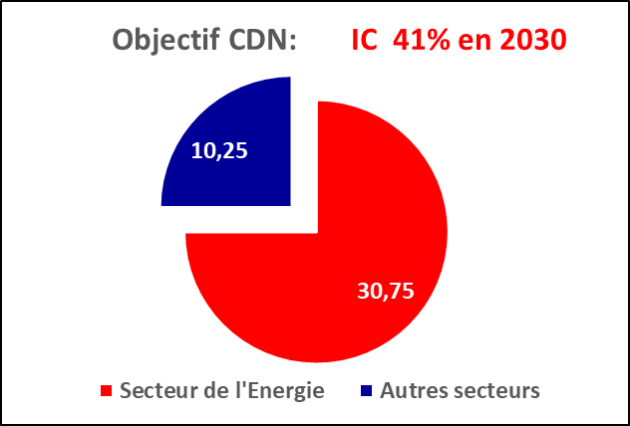
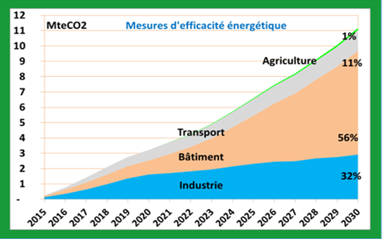
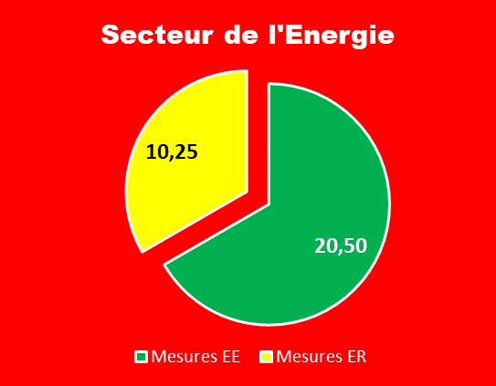
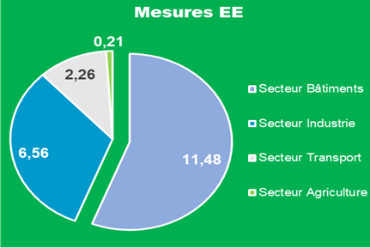
Guide éco-construction pour les collectivités locales
I-1. Contexte énergétique et objectifs de la transition énergétique
I-1-2. Les objectifs énergétiques et climatiques
Dans le cadre de l’accord de Paris relatif à la convention cadre des Nations Unies sur les changements climatiques, la Tunisie s’est fixée comme objectif de réduire l’Intensité Carbone (IC) en 2030 de 41% dont 75% proviennent du secteur de l’énergie et 25% proviennent des autres secteurs.
67% du potentiel d’atténuation provenant du secteur énergie sera réalisé à partir des mesures d’efficacité énergétique dans les différents secteurs économiques, dont 56% proviennent du secteur du bâtiment.

Slide 5
Guide éco-construction pour les collectivités locales
I-1. Contexte énergétique et objectifs de la transition énergétique
I-1-3. La stratégie de la transition énergétique dans le secteur du bâtiment

Slide 6
Guide éco-construction pour les collectivités locales
I-2. Cadre réglementaire et incitatif de la M.E.
I-2-1. La réglementation thermique des bâtiments neufs

Slide 7
Guide éco-construction pour les collectivités locales
I-2. Cadre réglementaire et incitatif de la M.E.
I-2-1. La réglementation thermique des bâtiments neufs
Pour la présentation détaillée de la réglementation thermique : Voir annexe n°1 du document

Slide 8
Guide éco-construction pour les collectivités locales
I-2. Cadre réglementaire et incitatif de la M.E.
I-2-2. Les audits énergétiques des bâtiments
AE – Bâtiments existants
AEP – Nouveaux Bâtiments

Slide 9
Guide éco-construction pour les collectivités locales
I-2. Cadre réglementaire et incitatif de la M.E.
I-2-3. Le label de performance énergétique ECOBAT
LABEL DE PERFORMANCE ENERGETIQUE ECO-BAT
Objectif : | Promouvoir les bâtiments à Haute Performance Energétique et contribuant à la protection de l’environnement et à l’atténuation des changements climatiques, dans les secteurs résidentiel et tertiaire.
Types de bâtiments concernés : | Résidentiels collectifs; Tertiaires : Bureaux, Santé et Hôtellerie; Bâtiments existants et neufs.
Concept : | Label à dominance énergétique; Couvre, également, des aspects environnementaux fondamentaux : gestion des eaux et des déchets.
Cibles : | Enveloppe du bâtiment; Equipements techniques du bâtiment; Gestion des ressources : Energie, eau et déchets.

Slide 10
Guide éco-construction pour les collectivités locales
I-2. Cadre réglementaire et incitatif de la M.E.
I-2-3. Le label de performance énergétique ECOBAT
Niveaux du Label « ECO-BAT » pour bâtiments neufs
Niveau du label | Argent | Or | Platine
Score du projet/Score maximum (%) | 30 - 40 | 41 - 70 | 71 - 100
Niveaux du Label « ECO-BAT » pour bâtiments existants
Niveau du label | Argent | Or | Platine
Score du projet/Score maximum (%) | 20 - 30 | 31 - 50 | 51 - 100
Pour la présentation détaillée du label ECOBAT : Voir annexe n°1 du document

Slide 11
Guide éco-construction pour les collectivités locales
I-2. Cadre réglementaire et incitatif de la M.E.
I-2-4. Fonds de Transition Energétique F.T.E
Pour la présentation détaillée du programme et du FTE : Voir annexe n°1 du document

Slide 12
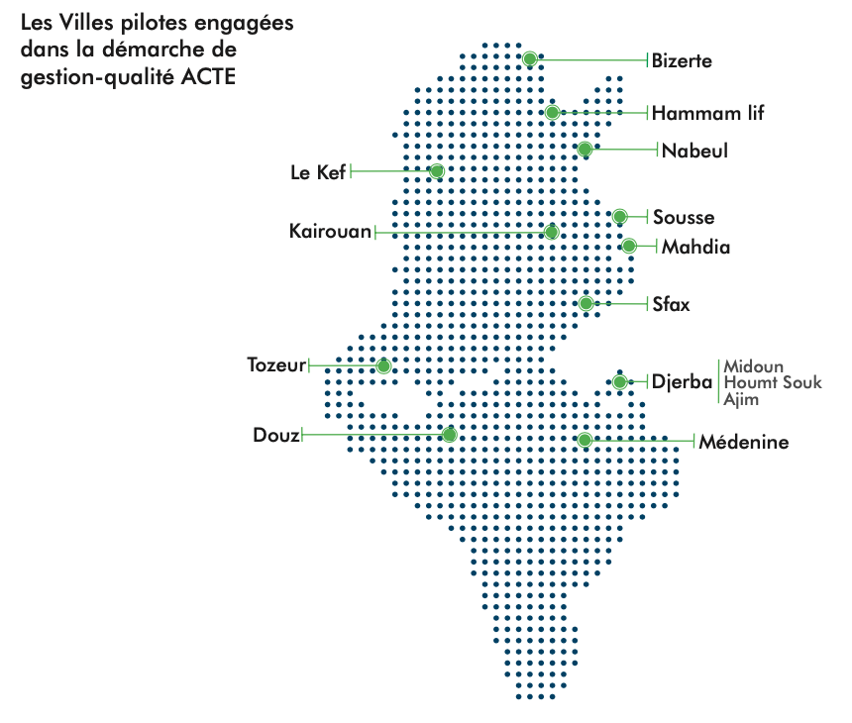
Guide éco-construction pour les collectivités locales
I-3. Le programme National ACTE
I-3-1. Programme «Alliance des Communes pour la Transition Energétique –ACTE »
«Projet d’appui au programme national ACTE et l’introduction du label ACTE/MEA»
«Projet d’Appui à la Promotion de l’Efficacité Energétique (APEET) » AXE C
Villes soutenues par le SECO dans le cadre de son appui direct au programme ACTE

Slide 13
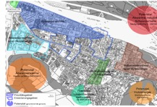
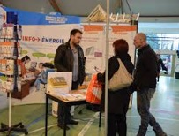
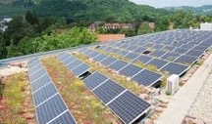
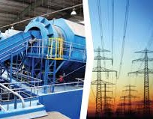
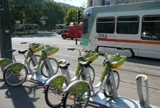
Guide éco-construction pour les collectivités locales
I-3. Le programme National ACTE
I-3-2. Les axes d’intervention
1
Aménagement urbain et constructions
Aménagement urbain
Autorisations de construire
6
Coopération et communication
Bâtiments et infrastructures communaux
2
Coopération inter-administration
Coopération autres secteurs
Communication
Bâtiments communaux
Éclairage public
Espaces verts
Parc roulant
5
Organisation interne et gouvernance
3
Diversification des sources énergétiques
Budget
Ressources humaines
Marchés publics
Production et distribution énergétique
Valorisation des déchets
Valorisation des eaux usées
4
Mobilité urbaine
Mobilité de l’administration
Mobilité urbaine
Pour la présentation détaillée du programme : Voir annexe n°2 du document

Slide 14
Guide éco-construction pour les collectivités locales
I-4. Définition des concepts clés de l'Eco-construction
I-4-1. L’éco-construction
Co-construction, conception bioclimatique, habitat écologique... plusieurs appellations pour une même philosophie
L’éco-construction, ou également construction durable (ou
green building en anglais) est un projet d’intervention sur un bâtiment et qui respecte l’équation du développement durable. Elle se base sur 4 principes dont les objectifs sont:
LES PRINCIPALES COMPOSANTES DE L’ÉCO-CONSTRUCTION:
La qualité de vie : en prenant en compte des critères tels que la santé, le bien-être, le confort, les services (mobilité) et le recours aux économies de fonctionnalité, on vise la performance sociale et sociétale,
Le respect de l’environnement : concerne la lutte contre le changement climatique, la gestion rationnelle des énergies et des ressources naturelles, le respect de la nature et de la biodiversité.
La performance économique : par le dynamisme et le développement du territoire (attractivité et emplois), notamment à travers la mise en valeur, des filières locales, des compétences, des savoir-faire liés à l’économie circulaire.
L’éco-gouvernance pour une l’intégration des parties prenantes au projet à travers la transparence des informations.

Slide 15
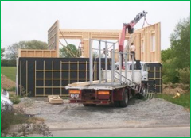
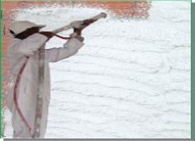
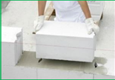
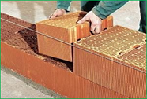
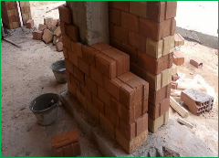
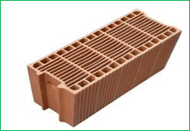
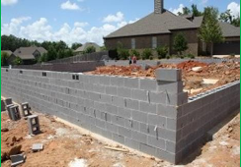
Guide éco-construction pour les collectivités locales
I-1. Définition des concepts clés de l'Eco-construction
I-4-2. Matériaux en éco-construction
MATERIAUX DE CONSTRUCTION | PARPAING CREUX | LA BRIQUE ALVEOLAIRE | LA BRIQUE MONOMUR | BLOC DE TERRE CRUE ou (BTC) | LE BETON CELLULAIRE ou MOUSSE | LE PLATRE EN CARRO | LE BOIS
Résistance thermique | Négligeable (R= 0.23 m².K/W pour un parpaing de 20 cm d'épaisseur). | Faible (R= 1.15 m².K/W pour une brique de 20 cm d'épaisseur) | Un peu juste même pour les blocs les plus épais (R= 4.5 m².K/W pour 50 cm d'épaisseur). | Négligeable (R= 0.058 m².K/W pour 22 cm d'épaisseur). | Moyenne (R= «3.33 m².K/W pour 30 cm d'épaisseur). | Négligeable (R= 0.23 m².K/W pour des carros de 7 cm d’épaisseur) | une bonne étanchéité à l’air de l’enveloppe et il régule en plus l’humidité
Inertie thermique | Faible | Faible | Faible | Faible | Forte | 30 Wh / K | Très faible,
Résistance à l'humidité | Faible, nécessité d'un vide sanitaire ou de coupures anti-capillarités | Faible | Ne craint pas l'humidité, bonne capacité à réguler l'hygrométrie | Faible, environ 5% | Perméabilité à la vapeur d'eau | 5% après 2h d’immersion pour la qualité hydrofuge | D’environ 30 % pour la plupart des essences
Isolation acoustique | Faible | Faible | Faible | 45dB | 46dB pour un mur de 30 cm | Plaque spécifique jusqu’à 60dB | Très faible, tendance à réverbérer
Recyclage | Peut être réutilisés pour fabriquer du nouveau béton | Difficile | Difficile | Très facile à 100% | 100% recyclable | 100%, | Recyclable
Disponibilité en Tunisie | Disponible | Disponible | Disponible | Disponible | Disponible | Disponible | Peu utilisé

Slide 16
Guide éco-construction pour les collectivités locales
I-1. Définition des concepts clés de l'Eco-construction
I-4-2. Matériaux en éco-construction
- L'inertie thermique d'un matériau représente sa résistance au changement de température.
- Ainsi une vieille maison construite en pierres conservera la chaleur ou la fraîcheur plus longtemps qu'une maison neuve qui possède une étanchéité à l'air, mais qui n'est pas construite en matériaux lourds (béton, pierre, briques, terre...), des éléments en maçonnerie de la construction qui offrent au bâtiment une inertie thermique qui régulera et homogénéisera les températures intérieures tout au long de l'année, augmentant ainsi le confort ressenti
- Plus un matériau est lourd et compact, plus il a une inertie thermique importante. Ainsi, une maison à ossature bois, si l’on n’y intègre pas des matériaux lourds, aura une inertie thermique très faible, ce qui peut vite devenir inconfortable et peu économe en énergie.
- Le teck résiste parfaitement à l’humidité, mais aussi au gel et à la neige. Il résiste aussi à une exposition prolongée aux UV. Un salon de jardin en teck trouvera donc aussi bien sa place dans les Alpes que sur un front de mer.
- Le bois en tant qu'isolant acoustique : Étant un matériau léger et relativement rigide, les propriétés d'isolation acoustiques ou phoniques du bois ne sont pas excellentes. De plus, sa surface compacte et lisse n'amortit pas très bien le bruit et a plutôt tendance à le réverbérer.

Slide 17
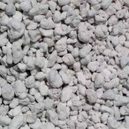
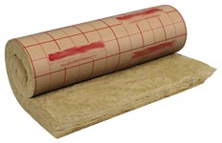
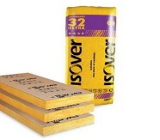
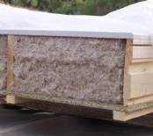
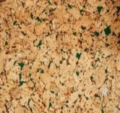
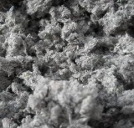
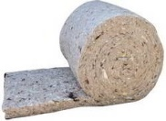
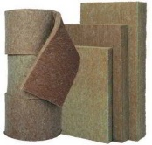
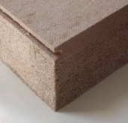
Guide éco-construction pour les collectivités locales
I-1. Définition des concepts clés de l'Eco-construction
I-4-3. Les isolants biosourcés et les isolants minéraux
 | Les isolants biosourcés |  |  |  |  |  | Les isolants minéraux
ISOLANTS | Ouate de cellulose | Laine de bois | Laine de chanvre | Laine de mouton | Liège expansé | Laine de lin | Laine de verre | Laine de roche | Perlite exfoliée
Aspect
Les isolants bio-sourcés : il s'agit d'isolants d'origine végétale (laine de bois, de chanvre, de lin, de coton, liège, paille...), d'origine animale (laine de mouton, plumes d'oie) ou issus du recyclage (ouate de cellulose fabriquée à partir de prospectus, le textile recyclé fabriqué à partir de vieux tissus). Les performances thermiques sont bonnes et ces isolants sont généralement assez denses (idéal sous toiture pour un bon confort d'été). Ils permettent aussi une évacuation naturelle de la vapeur d'eau (notamment les isolants d'origine végétale) et ont l'avantage de posséder un bilan environnemental très favorable. En revanche, le prix est souvent plus élevé sauf pour les produits issus du recyclage. À ce titre, la ouate de cellulose constitue probablement le meilleur rapport performance/prix/confort d'été/environnement

Slide 18
Guide éco-construction pour les collectivités locales
I-1. Définition des concepts clés de l'Eco-construction
I-4-3. Les isolants biosourcés et les isolants minéraux
 | Les isolants biosourcés |  |  |  |  |  | Les isolants minéraux
ISOLANTS | Ouate de cellulose | Laine de bois | Laine de chanvre | Laine de mouton | Liège expansé | Laine de lin | Laine de verre | Laine de roche | Perlite exfoliée
Aspect
Pouvoir isolant (W/m.K) | 0,038 à 0,042 | 0,036 à 0,046 | 0,039 à 0,060 | 0,035 à 0,045 | 0,037 à 0,041 | 0,0.35 à 0,041 | 0.032 à 0.046 | 0,033 à 0,044 | 0,050 à 0,060
Avantages | Bon marché Ininflammable Traitement contre les nuisibles inoffensifs pour la santé (sel de Bore) | Bonne longévité Confort d'été | Bonne isolation phonique Naturellement ininflammable Longévité élevée Naturellement insensible aux rongeurs (même si c'est un végétal à la base) Insensible à l'humidité, particulièrement adaptée pour les pièces humides | Bonne longévité Bonne résistance à l'humidité Possibilité de production locale | Naturellement imputrescible : longévité élevée L'un des meilleurs isolants phoniques, souvent utilisé dans les salles de spectacle Existe en abondance | Matériau sain Isolation phonique Résistant au vieillissement | Bon marché Facile à mettre en place Produit connu de tous les artisans Matériau léger | Bon marché Matériau léger Facile à mettre en place Produit connu de tous les artisans Existe en rouleau, en panneau rigide et en soufflage | Bonne isolation phonique Naturellement insensible aux rongeurs Longévité très élevée Ininflammable

Slide 19
Guide éco-construction pour les collectivités locales
I-1. Définition des concepts clés de l'Eco-construction
I-4-3. Les isolants biosourcés et les isolants minéraux
 | Les isolants biosourcés |  |  |  |  |  | Les isolants minéraux
ISOLANTS | Ouate de cellulose | Laine de bois | Laine de chanvre | Laine de mouton | Liège expansé | Laine de lin | Laine de verre | Laine de roche | Perlite exfoliée
Inconvénients | Présence possible d'additif pour ignifuger Sujette au tassement (y compris par son propre poids) Inflammation pulmonaire possible lors de la pose, utiliser gants et masque | Sensible à l'humidité Doit être traitée contre les rongeurs Doit être ignifugée Est souvent couplée avec 25% de polyuréthane pour lier les fibres entre elles | Certains fabricants lient le chanvre avec du polyuréthane, évitez ces produits (préférez ceux liés à l'amidon qui est naturel) Parfois traitée au sel de Bore, bien qu'ininflammable naturellement, là encore évitez ces produits Panneaux de chanvre pas forcément faciles à mettre en place car assez difficiles à couper | Doit être ignifugée et traitée contre les rongeurs La pose doit se faire avec masque + gants Choisir de la laine de mouton sans ajout de polyester Faible inertie et donc moins de confort en été Difficulté de mise en œuvre pour des parois verticales (plus adaptée à l’horizontale) | La production d'un chêne est faible, environ une récolte de liège tous les 10 ans | Prix élevé | Peut provoquer des irritations cutanées lors de la pose Craint l'eau lors de la pose (ne pas manipuler mouillée) Sujette au tassement (y compris par son propre poids) Confort d'été faible | Craint l'eau lors de la pose (ne pas manipuler mouillée) Sujette au tassement (y compris par son propre poids) | Prix élevé

Slide 20
Guide éco-construction pour les collectivités locales
I-1. Définition des concepts clés de l'Eco-construction
I-4-3. Les isolants biosourcés et les isolants minéraux
 | Les isolants biosourcés |  |  |  |  |  | Les isolants minéraux
ISOLANTS | Ouate de cellulose | Laine de bois | Laine de chanvre | Laine de mouton | Liège expansé | Laine de lin | Laine de verre | Laine de roche | Perlite exfoliée
Environnement | Energie grise : 50 kWh/m³ Production : recyclage du papier Recyclabilité : difficile à cause de l'encre du papier | Energie grise : 161 kWh/m³ Production : déchets de l'industrie du bois Recyclabilité : oui | Energie grise : 48 kWh/m³ Production : tige du chanvre (agriculture) Recyclabilité : oui (végétal sans traitement) | Energie grise : 51 kWh/m3 Production : 100% laine de mouton Recyclabilité : oui | Energie grise : 450 kWh/m3 Production : à partir de l'écorce des chênes liège Recyclabilité : oui | Energie grise : 48 kWh/m3 Production : à partir du lin donc naturelle Recyclabilité : oui | Energie grise : 250 kWh/m3 (18kg/m3) Production : à partir de matériaux naturels (sable, calcaire...) ou recyclage du verre Recyclabilité : Difficile donc non rentable et inexistante à l'heure actuelle | Energie grise : 150 kWh/m3 Production : à partir de roche volcanique Recyclabilité : oui | Energie grise : 230 kWh/m3 (transport) Production : présent à l'état naturel Recyclabilité : oui (réutilisable)
Disponibilité en Tunisie | Disponible | Non utilisé | Non disponible – A u stade de recherche | Non disponible | Disponible | Non disponible | Disponible | Disponible | Disponible

Slide 21
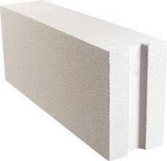
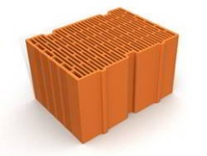
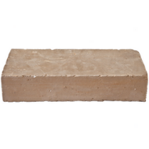
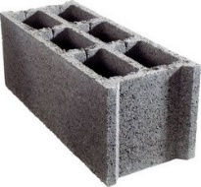
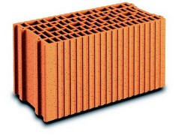
Guide éco-construction pour les collectivités locales
I-1. Définition des concepts clés de l'Eco-construction
I-4-4. Les matériaux de construction avec pouvoir isolant et les matériaux de construction sans pouvoir isolant
 | Matériaux avec pouvoir isolants |  | Matériaux sans pouvoir isolant important
MATERIAUX | Béton cellulaire | Brique monomur | Brique de terre crue | Parpaing | Brique de terre cuite
Aspect
Pouvoir isolant (W/m.K) | 0,09 à 0,16 | 0,07 à 0,18 | 0,75 | 0,9 | 0,17 à 0,8
Avantages | Naturellement ininflammable Naturellement insensible aux rongeurs Rapide à poser | Naturellement ininflammable Naturellement insensible aux rongeurs Insensible à l'humidité Longévité élevée, aucune dégradation au cours du temps Sert comme matériaux de construction (comme des parpaings) et d'isolation en même temps | Bonne isolation phonique Naturellement ininflammable Naturellement insensible aux rongeurs Régule très bien l'humidité Peut être faite maison | Naturellement ininflammable Naturellement insensible aux rongeurs Longévité élevée Facile à mettre en place (habitude des maçons) | Naturellement ininflammable Naturellement insensible aux rongeurs Longévité élevée Facile à mettre en place (habitude des maçons)

Slide 22
Guide éco-construction pour les collectivités locales
I-1. Définition des concepts clés de l'Eco-construction
I-4-4. Les matériaux de construction avec pouvoir isolant et les matériaux de construction sans pouvoir isolant
 | Matériaux avec pouvoir isolants |  | Matériaux sans pouvoir isolant important
MATERIAUX | Béton cellulaire | Brique monomur | Brique de terre crue | Parpaing | Brique de terre cuite
Aspect
Inconvénients | Mauvaise isolation phonique Sensible à l'arasement Mauvaise inertie (matériau léger) Fabrication avec des particules d'aluminium (bulles d'air): danger (non prouvé) pour le cerveau | Problèmes d'acoustiques (résonnance, "click" aux interrupteurs) La technique des joints (minces et à sec) exige un bon savoir-faire que n'ont pas forcément les artisans L'un des matériaux nécessitant le plus d'énergie pour sa fabrication, sa qualité d'écologie est donc en partie usurpée | Main d'œuvre importante (le plus souvent utilisée en auto-construction) | Imperméable à l'humidité (ne laisse pas le mur respirer) | Imperméable à l'humidité (ne laisse pas le mur respirer)

Slide 23
Guide éco-construction pour les collectivités locales
I-1. Définition des concepts clés de l'Eco-construction
I-4-4. Les matériaux de construction avec pouvoir isolant et les matériaux de construction sans pouvoir isolant
 | Matériaux avec pouvoir isolants |  | Matériaux sans pouvoir isolant important
MATERIAUX | Béton cellulaire | Brique monomur | Brique de terre crue | Parpaing | Brique de terre cuite
Aspect
Environnement | Energie grise : 400 kWh/m³ Production : mélange eau, chaux, sable, ciment + particules aluminium Recyclabilité : oui (en granulés par exemple) | Energie grise : 450 kWh/m3 Production : terre cuite Recyclabilité : non | Energie grise : 110 kWh/m3 Production : mélange terre, eau et 20% de paille ou terre, eau et 10% de ciment en guise de liant. On peut y intégrer du tuf ou de la chaux. Recyclabilité : oui | Energie grise : 275 kWh/m3 Production : pierre, gravier, sable, 7% ciment, 6% eau Recyclabilité : non | Energie grise : 450 kWh/m3 Production : terre cuite Recyclabilité : oui
Disponibilité en Tunisie | Disponible | Disponible | Disponible | Disponible | Disponible

Slide 24
Guide de l’éco-construction pour les collectivités locales Tunisiennes
Partie II
II-1- Approche conceptuelle en éco-construction, en milieu urbain et en milieu rural :
II-2- Bâtiments administratifs
II-3- Ville intelligente ou SMART CITY
II-4- Le plan d’aménagement urbain

Slide 25
Guide éco-construction pour les collectivités locales
II-1. Approche conceptuelle en éco-construction,
en milieu urbain et en milieu rural :
II-1-1. Approche bioclimatique
APPROCHE BIOCLIMATIQUE:
Des bâtiments bien orientés dont la hauteur ne dépasse jamais la largeur de la rue pour permettre un meilleur accès au soleil pour tous.
Des édifices profonds de moins de 10 mètres facilitent l'éclairage et une ventilation naturelle traversante de toutes les pièces.
Les constructions mitoyennes (habitat groupé ou habitat intermédiaire, petits collectifs) limitent les pertes d'énergie, les déplacements et les coûts de viabilisation (réseaux d'énergie, d'eau, d'assainissement...)
Cas d’étude : Quatier durable « El Bostene » à Boumhal

Slide 26
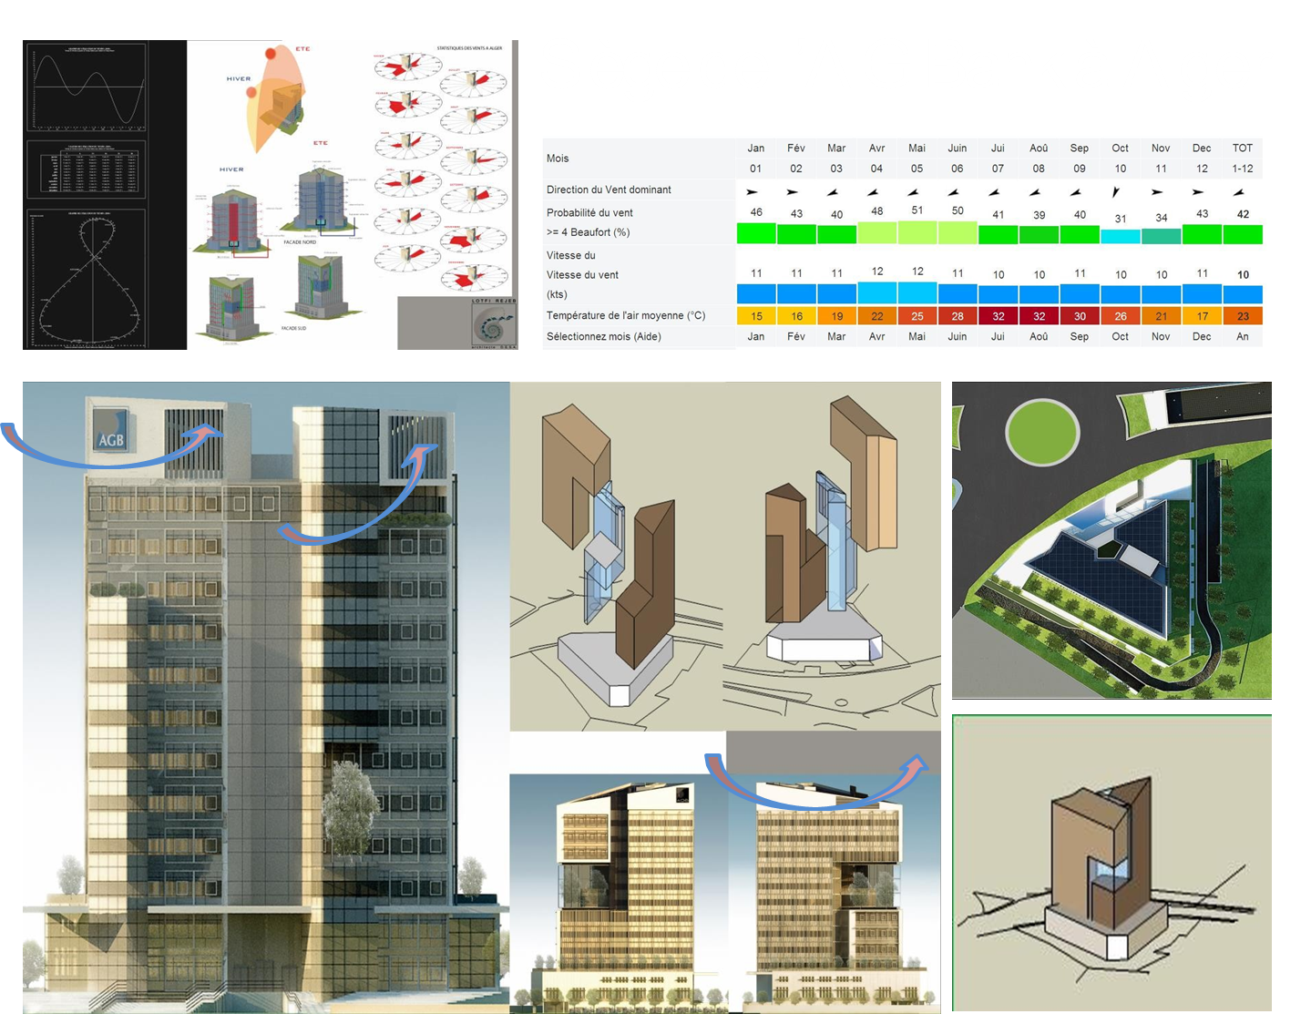
II-2. Bâtiments administratifs
Guide éco-construction pour les collectivités locales
II-2-1. Bâtiments administratifs

Slide 27
Guide éco-construction pour les collectivités locales
II-3. Ville intelligente ou SMART CITY
II-3-1. Ville intelligente ou « SMART CITY »
VILLE INTELLIGENTE OU « SMART CITY »
Une ville intelligente (en anglais smart city) est une ville utilisant les technologies de l'information et de la communication (TIC) pour améliorer la qualité des services urbains ou réduire leurs coûts.
D'autres termes ont été utilisés pour des concepts similaires : ville connectée, cyber ville, ville numérique, communautés électroniques.
Ces concepts demeurent des outils qui facilitent la gestion du quartier et ne constituent en aucun cas un paramètre
écologiques, voir le contraire, surtout dans des pays où nous sommes contrains d’importés cette technologie.
Scénario possible de mobilité intelligente et durable

Slide 28
Guide éco-construction pour les collectivités locales
II-4. Le plan d’aménagement urbain
II-4-1. LE PLAN D’AMENAGEMENT URBAIN
LE PLAN D’AMENEGEMENT URBAIN :
Tout comme le bâtiment, l’installation des systèmes des énergies renouvelables devra respecter les règles d’urbanisme relatives
au gabarit-enveloppe et à la hauteur maximale des constructions,
à l’aspect extérieur des ouvrages, en particulier si le bâtiment est situé dans une zone protégée (périmètre de
protection des monuments historiques, parc national…)
aux obligations en matière de performances énergétiques et environnementales.
Sur ces points-là, les collectivités en charge des documents d’urbanisme peuvent faciliter l’installation des dispositifs des énergies nouvelles, d’une part en autorisant un dépassement du gabarit-enveloppe pour les
équipements utilisant les énergies renouvelables, et d’autre part en étant attentives aux dispositions relatives
aux zones protégées, afin de ne pas exclure les technologies appropriées.
La législation ne facilite généralement pas leur réalisation et la mise en place d’une gestion autonome.
Bref, le partenariat public privé (PPP) s’impose !
Quartier durable « El Farida » à la Soukra

Slide 29
Guide éco-construction pour les collectivités locales
II-4. Le plan d’aménagement urbain
II-4-2. CAS DU QUARTIER DURABLE « EL FARIDA » LA SOUKRA
Obligations imposées à la charge du lotisseur relatives aux normes d’éco-construction et des réglementations thermiques et énergétiques des bâtiments neufs en vigueur en Tunisie.
Articles relatifs à la conception et aux matériaux de construction :
Toutes les constructions seront bioclimatiques permettant la réduction de la consommation énergétique et les émissions de gaz à effet de serre.
L’implantation de la construction sur la parcelle devra se faire en fonction de l’orientation et de la course du soleil, des vents dominants, de l’ombre porté sur les maisons environnantes, du phénomène d’Albédo….
Les toitures seront végétalisées à 50% de la surface bâti pour mieux protéger les toits et filtrer l’eau pluviale.
Les menuiseries extérieurs seront en : bois, PVC, aluminium à rupture de pont thermique, bois/alu.
Les façades devront être recouvertes avec un enduit monocouche à base de chaux ou bardage en matériaux locaux et l’enduit intérieur en plâtre projeté et peinture écologique.
Les constructions devront être de type moderne avec des façades caractérisées par une couleur blanche dominante pour une meilleure réflexion des rayons solaires.
Dans l’aspect extérieur, une protection physique doit être prévu au niveau des ouverture sur les façades sud et sud/ouest sous forme de casquette architecturale ou brise soleil mécanique au choix de l’architecte
Les matériaux d’élévation : le bloc béton ou parpaing, parpaing de tuf et tout autre moellon ayant subi un curage naturel au soleil ou un processus de cuisson minimum (bilan carbone exigé).
Le souci étant la qualité de l’air intérieur, minimiser les émanations des différents matériaux pour réduire la pollution interne devient une prérogative importante dans la gestion du concept de l’éco quartier ; le choix sera orienter vers les matériaux ayant subies au minimum une transformation chimique ou industrielle.

Slide 30
Guide éco-construction pour les collectivités locales
II-4. Le plan d’aménagement urbain
II-4-2. CAS DU QUARTIER DURABLE « EL FARIDA » LA SOUKRA
Obligations imposées à la charge du lotisseur relatives aux normes d’éco-construction et des réglementations thermiques et énergétiques des bâtiments neufs en vigueur en Tunisie.
Articles relatifs à la gestion des eaux :
Toutes les parcelles devront être équipées d’une citerne enterrée proportionnelle à la taille du projet (1000L pour 100m2 de superficie couverte construite).
Cette citerne de 5000L minimum suivant les normes internationales permettra la rétention et le stockage des eaux de pluie qui pourront être valorisées pour les usages extérieurs (arrosage, lavage, entretien divers…) et pour tous les usages intérieurs non potable telle que machines à laver, chasse d’eau…
les eaux polluées seront récupérées et traitées par les stations d’épuration prévues dans le périmètre du lotissement et d’une capacité en adéquation avec les besoin du quartier.
Articles relatifs à la gestion des déchets :
Les habitants effectueront le tri de leurs déchets et les déposeront dans les conteneurs prévus à cet effet.
Les acquéreurs ne devront faire sur la voie privée ou publique aucun dépôt de matériaux, décharges, ordures ménagère ou autre.
Pour se débarrasser tout objet encombrant, les habitants devront prendre contact avec les services concernés et ce 24 heures à l’avance pour ne pas créer d’encombrement aux niveaux des voiries diverses.

Slide 31
Guide de l’éco-construction pour les collectivités locales Tunisiennes
Partie III
III-1- Expériences et acteurs en matière d'éco-construction :
III-2- Centre technique et recherches Matériaux et retours d'expérience :

Slide 32
Guide éco-construction pour les collectivités locales
III-1. Expériences et acteurs en matière d'éco-construction
III-1-1. MOSQUEE IBRAHIM EL KHALIL El Manar 1 - Tunis

Slide 33
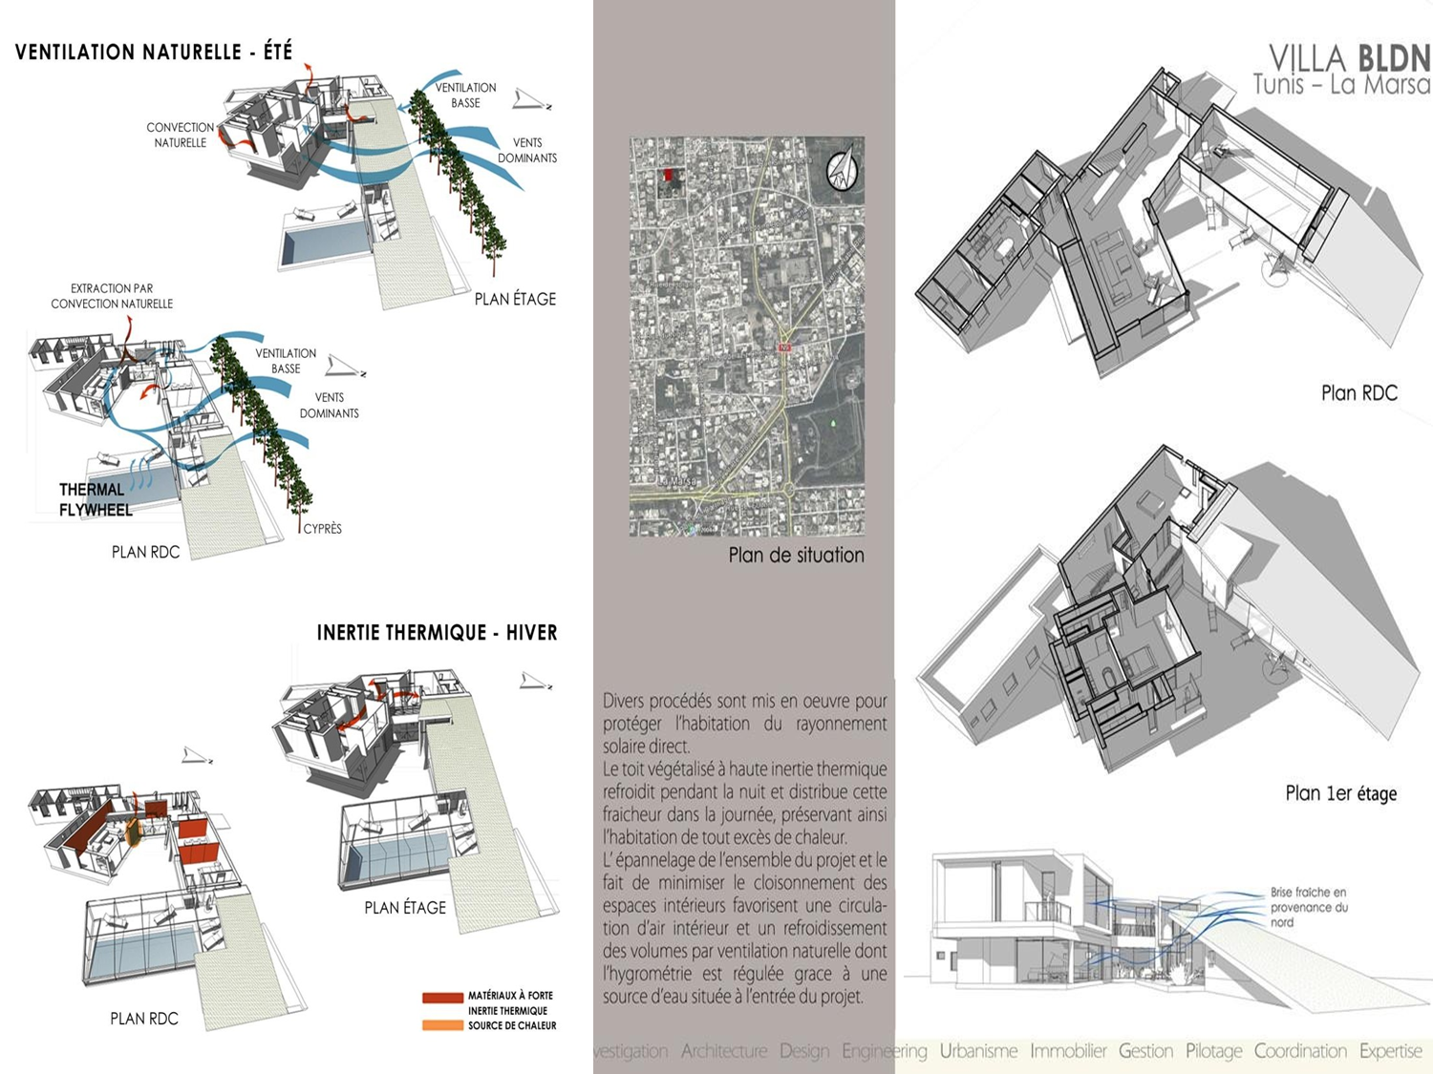
Guide éco-construction pour les collectivités locales
III-1. Expériences et acteurs en matière d'éco-construction
III-1-2. Villa BLDN La Marsa - Tunis

Slide 34
Guide éco-construction pour les collectivités locales
III-1. Expériences et acteurs en matière d'éco-construction
III-1-2. Villa BLDN La Marsa - Tunis

Slide 35
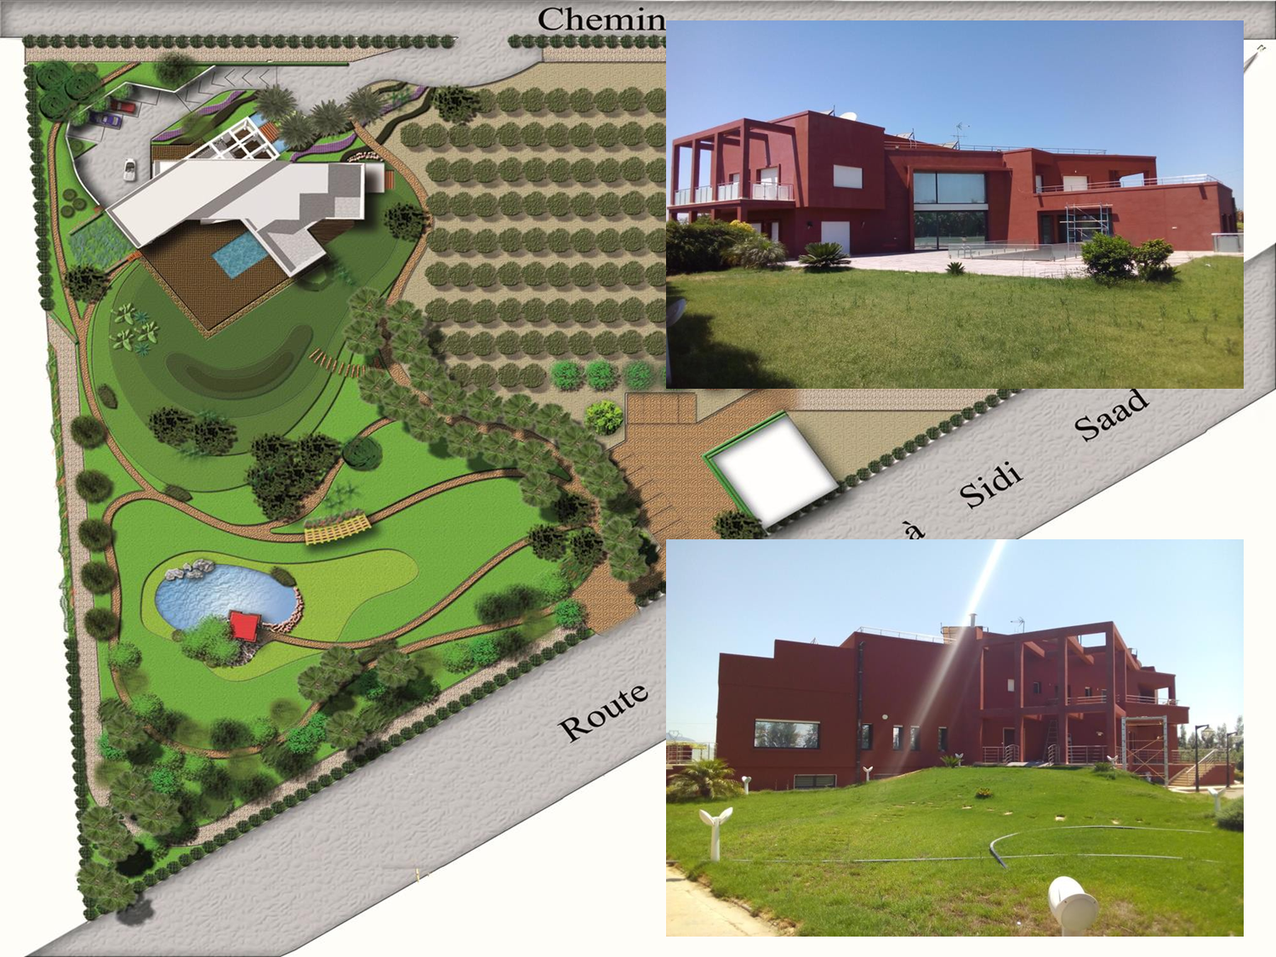
Guide éco-construction pour les collectivités locales
III-1. Expériences et acteurs en matière d'éco-construction
III-1-3. Villa autonome à Mornague, parpaing isolé et puit canadien

Slide 36
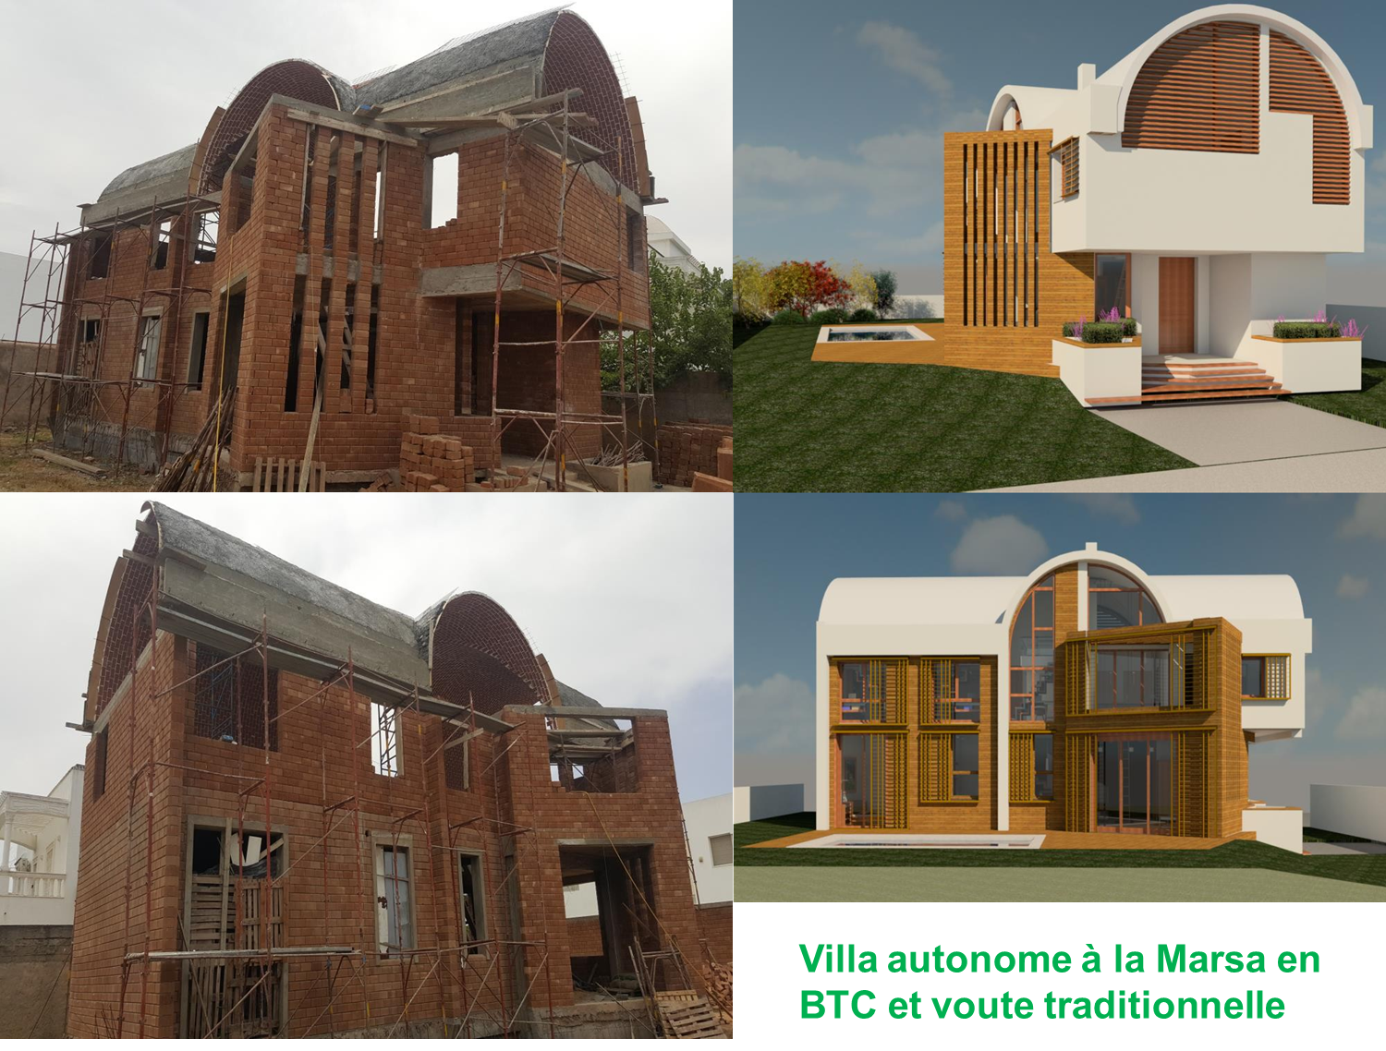
Guide éco-construction pour les collectivités locales
III-1. Expériences et acteurs en matière d'éco-construction
III-1-4. Villa autonome à la Marsa en BTC et voute traditionnelle

Slide 37
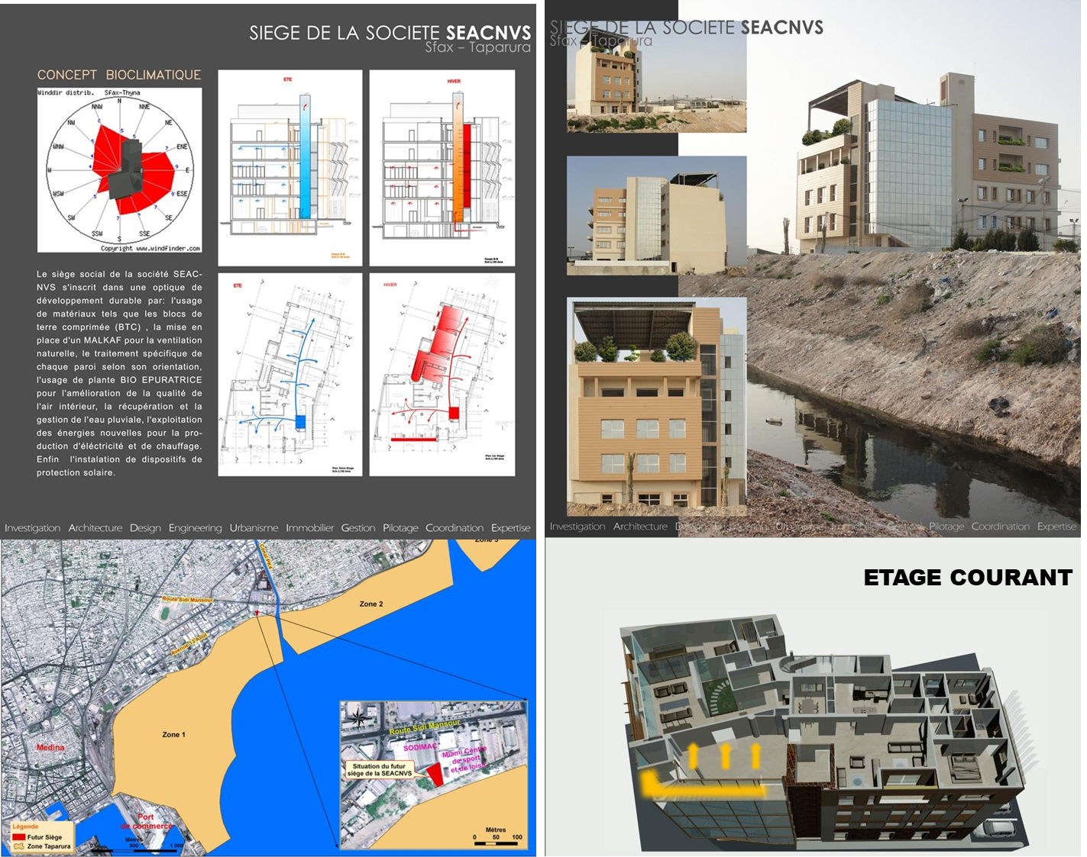
Guide éco-construction pour les collectivités locales
III-1. Expériences et acteurs en matière d'éco-construction
III-1-5. Siège de la société SEACNVS – Taparoura - Sfax

Slide 38
Guide éco-construction pour les collectivités locales
III-1. Expériences et acteurs en matière d'éco-construction
III-1-6. LES INGREDIENTS

Slide 39
Guide éco-construction pour les collectivités locales
III-1. Expériences et acteurs en matière d'éco-construction
III-1-7. OBJECTIF: réduire l'impact du bâti sur la nature
Réduction des consommations énergétiques : les bâtiments, notamment, répondent à des exigences très strictes avec des consommations au mètre carré aussi faibles que possible. Les quartiers durables remarquables recourent tous aux énergies renouvelables (solaire, le plus souvent).
Meilleure gestion des déplacements avec limitation de la voiture et incitation à l'utilisation de transports doux (transports en commun, vélo, marche à pied) : les quartiers durables favorisent l'usage du vélo grâce à des pistes cyclables, la présence de parking à vélo sécurisé, des voies piétonnes permettent de circuler en toute sécurité, des arrêts de bus parcourent le quartier, etc. Cette limitation de l'automobile peut même aller jusqu'à son interdiction totale.
Réduction des consommations d'eau : les eaux pluviales sont récupérées et utilisées pour arroser les espaces verts, nettoyer la voie publique ou alimenter l'eau des toilettes.
Limitation de la production de déchets : la collecte sélective des déchets est de rigueur, mais les déchets verts peuvent également être facilement compostés grâce à des emplacements prévus à cet effet - le compost pouvant ensuite être utilisé pour les jardins et espaces verts.
Favoriser la biodiversité : suivant les quartiers durables, des mesures peuvent être prises ou encouragées pour permettre à une flore et une faune locale de s'épanouir.
Meilleur choix des matériaux de construction utilisés et les chantiers : Ils peuvent faire l'objet d'une attention particulière (éco-matériaux, meilleure gestion des déchets de chantier, réutilisation d'éléments dans le cadre d'une réhabilitation…).

Slide 40
Guide éco-construction pour les collectivités locales
III-2. Centre technique - recherches Matériaux - retours d'expérience
III-2-1. Valorisation des substances utiles et certification des produits
Pour la présentation détaillée des solutions de valorisation des substances utiles : Voir annexe n°3 du document

Slide 41
Guide de l’éco-construction pour les collectivités locales Tunisiennes
Partie IV
IV-1- Choix fondamentaux en matière de prescription et maitrise d'œuvre :
IV-2- Réviser les CC des AO pour insérer des exigences en matière de consommation en énergie, nature de matériaux, mobilisation de l'énergie renouvelable aménagement des espaces etc.
IV-3- Faire des diagnostics sur l'existant en profitant des incitations existantes
IV-4- Mode de sélection des acteurs de la maitrise d'œuvre (Architectes, Ingénieurs conseils etc.)

Slide 42
Guide éco-construction pour les collectivités locales
IV-1. Choix fondamentaux en prescription et maitrise d'œuvre
1-A. Doter les municipalités des moyens humains au niveau des commission d’octroi des permis de bâtir.
1-B. Former les membres des commissions de bâtir sur le contrôle des dossiers énergétiques dans le cadre de l’application de la réglementation thermique des bâtiments neufs.
1-C. Généraliser l’application de la réglementation thermique des bâtiments neufs à tous les types de bâtiments autres que les bâtiments à usage de bureaux et résidentiel collectif.
1-D. Instaurer systématiquement l’audit énergétique sur plan à tous les nouveaux projets de construction des bâtiments civils.
1-E. Obligation des bâtiments résidentiel et tertiaire à l’affichage de leurs performances énergétiques.
1-F. Mise en place d’une charte d’urbanisme pour la réalisation des projets écologiques qui constituera une étape intermédiaire entre l’amendement du cadre réglementaire et la concrétisation de la volonté des opérateurs privés, qui sera élaboré au sein des communes dans le cadre d’ateliers de réflexion auxquels participeront les représentants de la société civile, les responsables des communes, les promoteurs et les professionnels du domaine pour la valorisation des ressources naturelles identifiées dans le cadre de l’étude menées par l’Office National des Mines ONM pour le compte de la Direction des Carrières et des Explosifs au sein du ministère de l’équipement.

Slide 43
Guide éco-construction pour les collectivités locales
IV-1. Choix fondamentaux en prescription et maitrise d'œuvre
1-G. Invitation des différents organismes concernés par les bâtiments publics à l’application de la réglementation en vigueur relative à la collecte et aux stockage des eaux pluviales récupérée des terrasses des bâtiments non accessibles pour une meilleur gestion et rationalisation de la consommation d’eau et notamment les décrets gouvernementaux en vigueurs :
Le décret gouvernemental n°2018-171 du 19 février 2018, qui fixe les conditions de construction et d'implantation des bâches de collecte et de stockage des eaux pluviales récupérées des terrasses des bâtiments non accessibles et leurs dépendances ainsi que leur entretien ainsi que les conditions d'utilisation des eaux pluviales stockées.
Le décret gouvernemental n°2019-1194 du 19 décembre 2019, modifiant le décret gouvernemental n°2018-171 du 19 février 2018, qui exige l’intégration au niveau de tout projet de bâtiment civil, des projets à vocation touristique, d'animation, industrielle, logistique, de services, des grands équipements commerciales, des équipements, des parkings à étages et de l'habitat collectif, de la composante relative à la réalisation des bâches de collecte des eaux pluviales, sur la base d'une étude de faisabilité, selon la moyenne annuelle des quantités des eaux pluviales dans tous les gouvernorats. Ces études seront élaborées conformément aux normes techniques adoptées par ce décret gouvernemental.
L’arrêté du ministre de l'équipement, de l'habitat et de l'aménagement du territoire du 19 décembre 2019, modifiant l'arrêté du 17 avril 2007, portant définition des pièces constitutives du dossier de permis de bâtir, des délais de validité et prorogation et des conditions de son renouvellement, qui exige de joindre au dossier de demande de permis de bâtir, une étude de faisabilité et une note de calcul relative à la réalisation de la bâche de collecte des eaux pluviales.

Slide 44
Guide éco-construction pour les collectivités locales
IV-2. Révision des Cahiers des Charges et des Appels d’offres
2-A. Promulguer le cahier des charges relatif au label ECO-BAT, à dominance énergétique et qui couvre les aspects environnementaux fondamentaux relatifs à la gestion des eaux et des déchets, pour inciter les promoteurs immobiliers publics et privés à construire des bâtiments intégrant l’éco-construction et durables certifiés.
2-B. Généraliser l’application de la réglementation thermique des bâtiments neufs à tous les types de bâtiments autres que les bâtiments à usage de bureaux et résidentiel collectif.
2-C. Actualiser les textes réglementaires relatifs aux marchés publics pour encourager les concepteurs et les entreprises des bâtiments et des travaux publics BTP à l’utilisation des matériaux locaux écologiques à travers la valorisation des substances utiles disponibles en Tunisie en abondance.
2-D. Réaliser, à travers les centres techniques spécialisés dans les matériaux de construction (CTMCCV et CETEC), des essais techniques selon les normes internationales et la mise en place par l’INNORPI des normes de mise en œuvre relatifs à ces matériaux locaux écologiques pour leur certification.
2-E. Obligation des bâtiments résidentiel et tertiaire à l’affichage de leurs performances énergétiques.

Slide 45
Guide éco-construction pour les collectivités locales
IV-3. Diagnostic de l'existant en profitant des incitations existantes
3-A. Organisation des actions de sensibilisation auprès des promoteurs publics et privés et inciter les communes à l’application de la réglementation pour la généralisation de l’utilisation des bâches de collectes et de stockage des eaux pluviales.
3-B. Faire bénéficier les projets de construction de bâtiments labélisé ECO-BAT des incitations financières à partir du Fonds de Transition Energétique (primes aux investissements immatériels et matériels et crédits à taux bonifiés pour les surcoûts engendrés).
3-C. Octroi des mécanismes de financement pour l’incitation à l’installation et l’utilisation des bâches de collecte et de stockage des eaux pluviales.

Slide 46
Guide éco-construction pour les collectivités locales
IV-4. Mode de sélection des acteurs de la maitrise d'œuvre
4-A. Actualiser l’arrêté de la ministre de l’équipement, de l’habitat et de l’aménagement du territoire du 18 août 2008, déterminant les activités, les spécialités, les catégories et les plafonds y correspondants dans lesquels les entreprises de bâtiment et de travaux publics peuvent être agréées ainsi que les moyens humains, matériels et financiers dont ces entreprises doivent disposer, en vue de rajouter les activités relatives à l’utilisation des matériaux locaux et les techniques de construction écologiques.
4-B. Inviter l’INNORPI à promulguer les normes techniques et de sécurité nécessaires relatives aux bâches de collecte et de stockage des eaux pluviales afin de garantir la sécurité des personnes lors de leur utilisation et la durabilité de ces systèmes.
4-C. Promouvoir les micro entreprises de fabrication de bâches de collectes et de stockage des eaux pluviales conformément aux normes en vigueurs.
4-D. Mettre en place des programmes de formation spécifiques, au seins des centres de formation professionnels, pour l’amélioration des capacités des micro-entreprises de mise en œuvre des matériaux locaux et écologiques pour promouvoir l’éco-construction.
II-4. Agrément des micro-entreprises dans la mise en œuvre des techniques de construction écologiques dans le secteur du bâtiment.
4-E. Favoriser la collaboration avec les organismes de recherche et les centres techniques pour le développement des matériaux locaux performants à travers la valorisation des substances utiles disponibles et la promotion des techniques d’éco-construction pour l’amélioration des performances thermique des bâtiments et la réduction de l’énergie de production des matériaux de construction.

